Slide 1

5
1
4
1
مراجعة
الدرس 4
الدرس 3
الدرس 2
الدرس 1

Slide 2






أيقونات توجيهية
توجيهات الأستاذ(ة)
تعيين تلميذ للإجابة
المرور بين الصفوف
عرض فيديو
المرور للشريحة الموالية بعد عرض الفيديو
العمل في ثنائيات

Slide 3

برمجة الأسبوع الأول
(ة)خاص بالأستاذ
الدرس 2
الدرس 1
المبيان الدائري (2)
المبيان الدائري (1)
الدرس 4
الدرس 3
الدرس 1
حل المسائل
المبيان الدائري (3)
فصل الملايين: قراءة وكتابة
مراجعة
مراجعة وتثبيت دروس الأسبوع

Slide 4
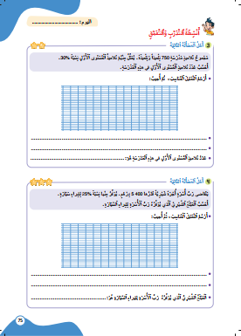
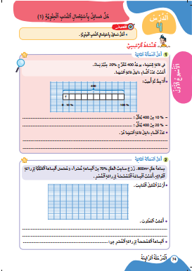
درس اليوم
(ة)خاص بالأستاذ
حل مسائل بتوظيف النسبة المئوية

Slide 5

(ة)خاص بالأستاذ
مراحل الدرس
افتتاح الدرس
1
نمذجة
2
ممارسة موجهة
3
ممارسة مستقلة
4
اختتام الدرس
5

Slide 6
(ة)خاص بالأستاذ
عند نهاية الدرس
على الأقل 80% من المتعلمين سيكونون قادرين على:
حل مسألة بتوظيف النسبة المئوية

Slide 7




مرحباً سنتابع درسا جديدا

Slide 8

(ة)خاص بالأستاذ
افتتاح الدرس
1
تصحيح الواجبات المنزلية
الحساب الذهني

Slide 9

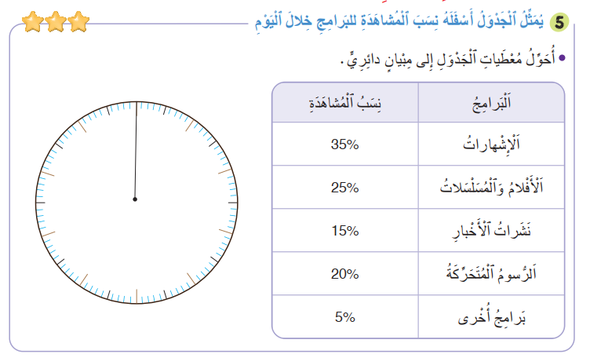
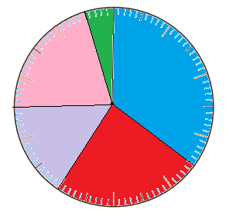
1
صححوا. لديكم دقيقة واحدة
برامج أخرى
5%
إشهارات
35%
رسوم متحركة
20%
أخبار
15%
أفلام ومسلسلات
25%

Slide 10

(ة)خاص بالأستاذ

Slide 11

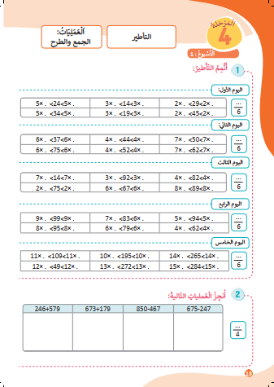
سنبدأ بالحساب الذهني. خذوا كراسات الحساب الذهني صفحة 18.

Slide 12

عرض فيديو الحساب الذهني

Slide 13
صححوا
10
12
11
12
18
19
11
12
13
14
15
16

Slide 14
(ة)خاص بالأستاذ
نمذجة
2
أحل مسألة بتوظيف النسبة المئوية

Slide 15


الآن سنتعرف كيف نحل مسألة بتوظيف التناسبية

Slide 16

عرض فيديو النمذجة

Slide 17


من يذكرنا بما تعلمناه؟

Slide 18
(ة)خاص بالأستاذ
الممارسة الموجهة 1
ممارسة موجهة
3
3
3
النشاط 1
النشاط 2

Slide 19

خذوا الألواح

Slide 20
ماذا نفعل في الخطوة الأولى؟
أكتب
4
أستنتج
3
أمثل
2
أقرأ
1
خِلالَ نِهايَةِ أُسْبوعٍ زارَ حَديقَةَ حَيواناتٍ 350 زائِراً، مِنْهُمْ 40% أَطْفالٌ.
ما عَدَدُ الْأَطْفالِ الَّذينَ زاروا حَديقَةَ الْحَيَواناتِ نِهايَةَ الْأُسْبوعِ؟

Slide 21
اقرؤوا المسألة جيدا لفهمها
أكتب
4
أستنتج
3
أمثل
2
أقرأ
1
خِلالَ نِهايَةِ أُسْبوعٍ زارَ حَديقَةَ حَيواناتٍ 350 زائِراً، مِنْهُمْ 40% أَطْفالٌ.
ما عَدَدُ الْأَطْفالِ الَّذينَ زاروا حَديقَةَ الْحَيَواناتِ نِهايَةَ الْأُسْبوعِ؟

Slide 22
اكتبوا على الألواح عدد زوار حديقة الحيوانات
أكتب
4
أستنتج
3
أمثل
2
أقرأ
1
خِلالَ نِهايَةِ أُسْبوعٍ زارَ حَديقَةَ حَيواناتٍ 350 زائِراً، مِنْهُمْ 40% أَطْفالٌ.
ما عَدَدُ الْأَطْفالِ الَّذينَ زاروا حَديقَةَ الْحَيَواناتِ نِهايَةَ الْأُسْبوعِ؟

Slide 23
ارفعوا الألواح

Slide 24
نصحح.
أكتب
4
أستنتج
3
أمثل
2
أقرأ
1
خِلالَ نِهايَةِ أُسْبوعٍ زارَ حَديقَةَ حَيواناتٍ 350 زائِراً، مِنْهُمْ 40% أَطْفالٌ.
ما عَدَدُ الْأَطْفالِ الَّذينَ زاروا حَديقَةَ الْحَيَواناتِ نِهايَةَ الْأُسْبوعِ؟
350 زائِراً

Slide 25
ماذا نفعل في الخطوة الثانية؟
أكتب
4
أستنتج
3
أمثل
2
أقرأ
1
خِلالَ نِهايَةِ أُسْبوعٍ زارَ حَديقَةَ حَيواناتٍ 350 زائِراً، مِنْهُمْ 40% أَطْفالٌ.
ما عَدَدُ الْأَطْفالِ الَّذينَ زاروا حَديقَةَ الْحَيَواناتِ نِهايَةَ الْأُسْبوعِ؟

Slide 26
على الألواح مثلوا المسألة باستعمال نموذج الأشرطة
أكتب
4
أستنتج
3
أمثل
2
أقرأ
1
خِلالَ نِهايَةِ أُسْبوعٍ زارَ حَديقَةَ حَيواناتٍ 350 زائِراً، مِنْهُمْ 40% أَطْفالٌ.
ما عَدَدُ الْأَطْفالِ الَّذينَ زاروا حَديقَةَ الْحَيَواناتِ نِهايَةَ الْأُسْبوعِ؟

Slide 27
ارفعوا الألواح

Slide 28
نصحح،
أكتب
4
أستنتج
3
أمثل
2
أقرأ
1
خِلالَ نِهايَةِ أُسْبوعٍ زارَ حَديقَةَ حَيواناتٍ 350 زائِراً، مِنْهُمْ 40% أَطْفالٌ.
ما عَدَدُ الْأَطْفالِ الَّذينَ زاروا حَديقَةَ الْحَيَواناتِ نِهايَةَ الْأُسْبوعِ؟
350
0
100 %

Slide 29
ماذا نفعل في الخطوة الثالثة؟
أكتب
4
أستنتج
3
أمثل
2
أقرأ
1
خِلالَ نِهايَةِ أُسْبوعٍ زارَ حَديقَةَ حَيواناتٍ 350 زائِراً، مِنْهُمْ 40% أَطْفالٌ.
ما عَدَدُ الْأَطْفالِ الَّذينَ زاروا حَديقَةَ الْحَيَواناتِ نِهايَةَ الْأُسْبوعِ؟
350
0
100 %

Slide 30
على الألواح احسبوا كم يمثل 10% من زوار الحديقة
أكتب
4
أستنتج
3
أمثل
2
أقرأ
1
خِلالَ نِهايَةِ أُسْبوعٍ زارَ حَديقَةَ حَيواناتٍ 350 زائِراً، مِنْهُمْ 40% أَطْفالٌ.
ما عَدَدُ الْأَطْفالِ الَّذينَ زاروا حَديقَةَ الْحَيَواناتِ نِهايَةَ الْأُسْبوعِ؟
350
0
100 %

Slide 31
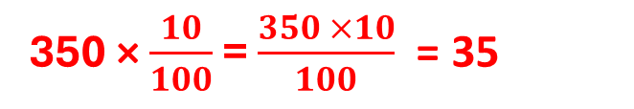
نصحح
أكتب
4
أستنتج
3
أمثل
2
أقرأ
1
خِلالَ نِهايَةِ أُسْبوعٍ زارَ حَديقَةَ حَيواناتٍ 350 زائِراً، مِنْهُمْ 40% أَطْفالٌ.
ما عَدَدُ الْأَطْفالِ الَّذينَ زاروا حَديقَةَ الْحَيَواناتِ نِهايَةَ الْأُسْبوعِ؟
350
0 10%
100 %
350 × $\frac{10}{100}$ = $\frac{350 ×10}{100}$ = 35

Slide 32
على الألواح احسبوا كم يمثل 40% من زوار الحديقة
أكتب
4
أستنتج
3
أمثل
2
أقرأ
1
خِلالَ نِهايَةِ أُسْبوعٍ زارَ حَديقَةَ حَيواناتٍ 350 زائِراً، مِنْهُمْ 40% أَطْفالٌ.
ما عَدَدُ الْأَطْفالِ الَّذينَ زاروا حَديقَةَ الْحَيَواناتِ نِهايَةَ الْأُسْبوعِ؟
350
0 10% 40%
100 %

Slide 33
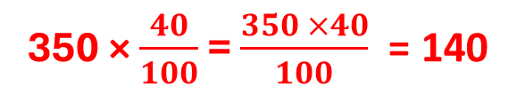
نصحح
أكتب
4
أستنتج
3
أمثل
2
أقرأ
1
خِلالَ نِهايَةِ أُسْبوعٍ زارَ حَديقَةَ حَيواناتٍ 350 زائِراً، مِنْهُمْ 40% أَطْفالٌ.
ما عَدَدُ الْأَطْفالِ الَّذينَ زاروا حَديقَةَ الْحَيَواناتِ نِهايَةَ الْأُسْبوعِ؟
350
0 10% 40%
100 %
350 × $\frac{40}{100}$ = $\frac{350 ×40}{100}$ = 140

Slide 34
ماذا نفعل في الخطوة الرابعة؟
أكتب
4
أستنتج
3
أمثل
2
أقرأ
1
خِلالَ نِهايَةِ أُسْبوعٍ زارَ حَديقَةَ حَيواناتٍ 350 زائِراً، مِنْهُمْ 40% أَطْفالٌ.
ما عَدَدُ الْأَطْفالِ الَّذينَ زاروا حَديقَةَ الْحَيَواناتِ نِهايَةَ الْأُسْبوعِ؟
350
0 10% 40%
100 %
350 × $\frac{40}{100}$ = $\frac{350 ×40}{100}$ = 140

Slide 35
اكتبوا عبارة الحل
أكتب
4
أستنتج
3
أمثل
2
أقرأ
1
خِلالَ نِهايَةِ أُسْبوعٍ زارَ حَديقَةَ حَيواناتٍ 350 زائِراً، مِنْهُمْ 40% أَطْفالٌ.
ما عَدَدُ الْأَطْفالِ الَّذينَ زاروا حَديقَةَ الْحَيَواناتِ نِهايَةَ الْأُسْبوعِ؟
350
0 10% 40%
100 %
350 × $\frac{40}{100}$ = $\frac{350 ×40}{100}$ = 140

Slide 36
نصحح
أكتب
4
أستنتج
3
أمثل
2
أقرأ
1
خِلالَ نِهايَةِ أُسْبوعٍ زارَ حَديقَةَ حَيواناتٍ 350 زائِراً، مِنْهُمْ 40% أَطْفالٌ.
ما عَدَدُ الْأَطْفالِ الَّذينَ زاروا حَديقَةَ الْحَيَواناتِ نِهايَةَ الْأُسْبوعِ؟
350
0 10% 40%
100 %
عَدَدُ الْأَطْفالِ الَّذينَ زاروا حَديقَةَ الْحَيَواناتِ نِهايَةَ الْأُسْبوعِ هُوَ 140 طِفْلاً

Slide 37
(ة)خاص بالأستاذ
الممارسة الموجهة 1
ممارسة موجهة
3
3
3
النشاط 1
النشاط 2

Slide 38
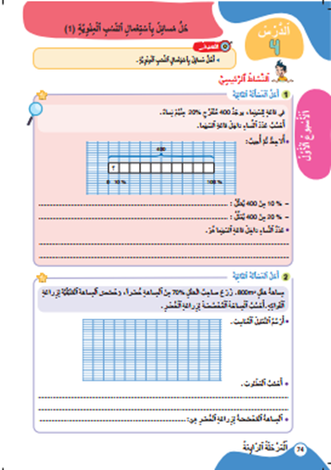
الآن خذوا كراساتكم الصفحة النشاط 1 صفحة 74.

Slide 39
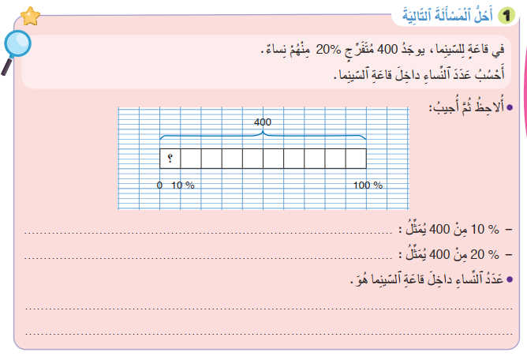
لديكم دقيقتان للإنجاز؛ سأمر بين الصفوف لمساعدتكم؛
2

Slide 40
الآن؛ ستشتغلون في ثنائيات
كل واحد يقارن إنجازه مع إنجاز زميله. تأكدوا أنكم اتبعتم الخطوات بشكل سليم.

Slide 41



صححوا
400 × $\frac{10}{100}$ = $\frac{400 ×10}{100}$ = 40
400 × $\frac{20}{100}$ = $\frac{400 ×20}{100}$ = 80
عَدَدُ النساء داخل قاعة السينما هُوَ 80 امرأة

Slide 42
(ة)خاص بالأستاذ
ممارسة مستقلة
4
أنجز بمفردي

Slide 43

خذوا الكراسات صفحة 75 وأنجزوا النشاط 3. لديكم 5 دقائق
سأمر بين الصفوف لأقدم المساعدة إليكم وأدون ملاحظاتي في كراساتكم
5

Slide 44
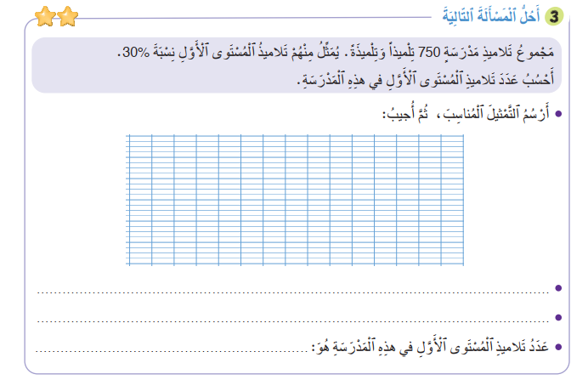

صححوا على كراساتكم
750
0
100 %
$\text{750} \text{× }\frac{30}{100}\text{ =}\frac{ 750 ×30}{100}$ = 225
225 تلميذا

Slide 45
انتبهوا جيدا! في المنزل، ستنجزون الأنشطة المتبقية على كراساتكم :
في الحصة القادمة سأختار أحدكم لتصحيح النشاط.

Slide 46
إلى اللقاء. في الحصة القادمة، سنقوم بتصحيح الأنشطة المنجزة في المنزل.

Slide 47


بناء على إنجازات المتعلمين خلال الممارسة المستقلة

